Slide 1
Compuestos:
Son sustancias formadas por la unión química, o combinación, de dos o más elementos en proporciones fijas, siendo las propiedades del compuesto diferentes de las de sus elementos constituyentes.
Los compuestos se pueden descomponer en los elementos que los constituyen por métodos químicos habituales.

Slide 2

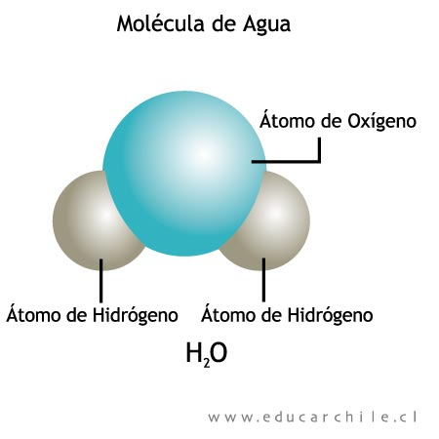
Ejemplos:
Agua: H2O

Slide 3
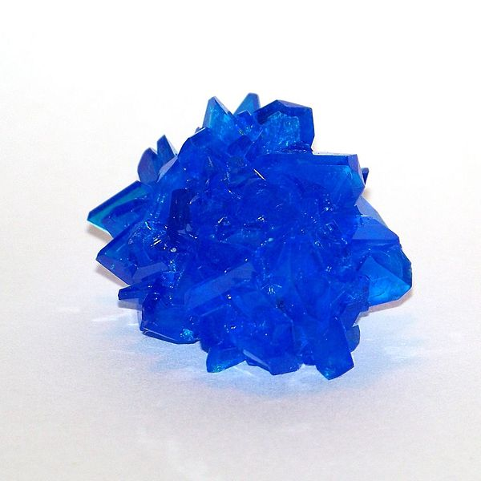
Ejemplos:
Sulfato de cobre (II): CuSO4

Slide 4
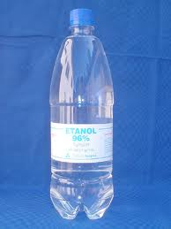
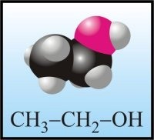
Ejemplos:
Etanol: C2H₆O: CH3CH2OH

Slide 5
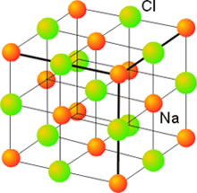
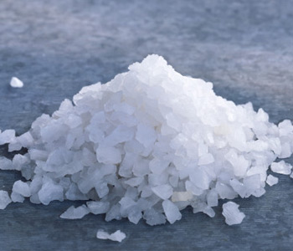
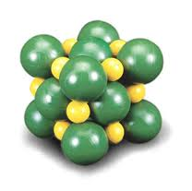
Ejemplos:
Cloruro de sodio o sal común: NaCl

